Slide 1
ALV 24 april 2025

Slide 2

Opening
Verslag
Terugblik 2024
Financiële verantwoording
Uitkering Zelle/Roodheuvel
Samenstelling bestuur
Bronckhorst Energie
Rondvraag
Afsluiting

Slide 3

De Groene Draad: resultaten 2024
Geluidshinder Zelle opgelost
Prima opbrengst beide daken
Intensieve samenwerking met EC Vorden gestart
DEP Vorden afgerond, nu lokaal verder
Energie van Ons en OM gaan mogelijk samen

Slide 4
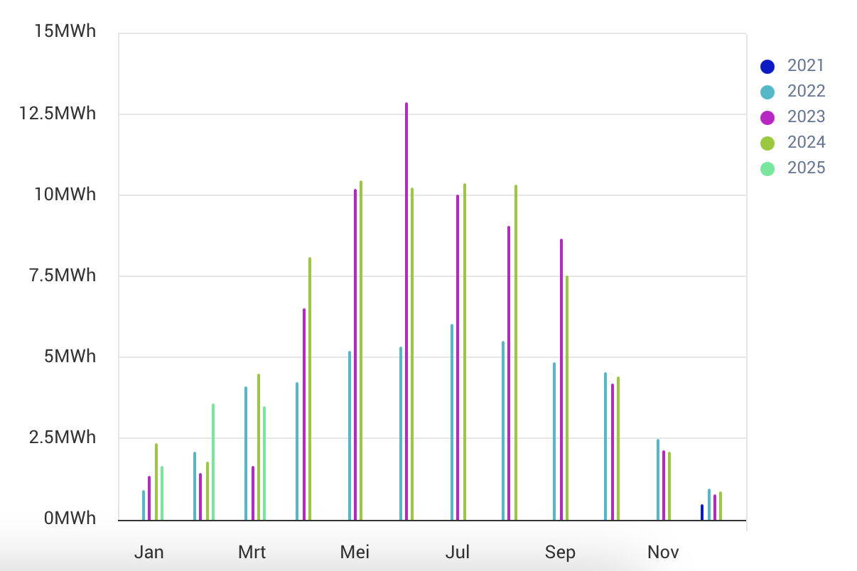

Landgoed Zelle: Productie / Opbrengst
Opbrengst: 2023 68,88, 2024 73,01mWh
Gemiddeld tarief 2023 €0,088, 2024: € 0,057

Slide 5
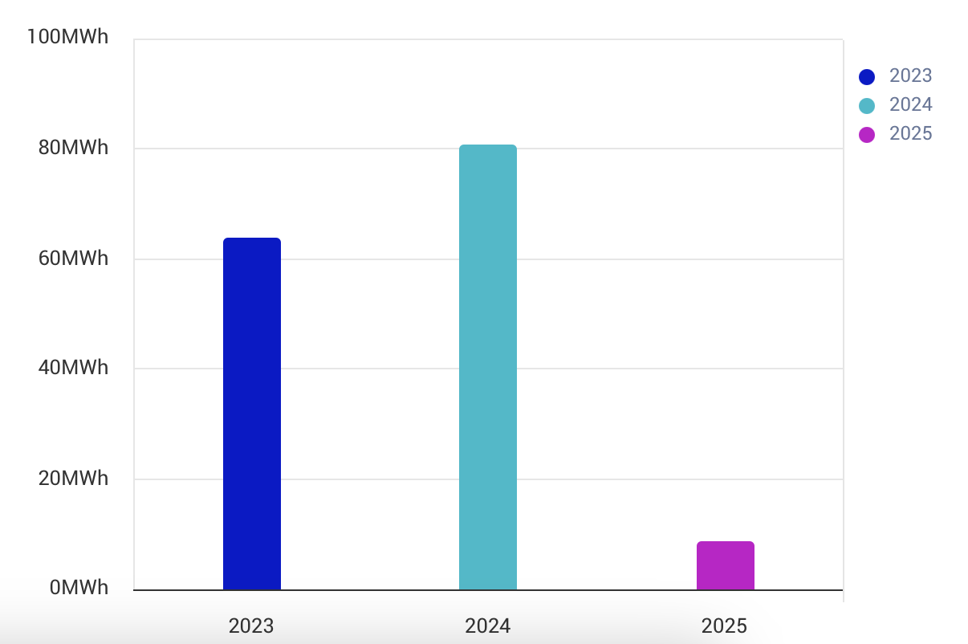
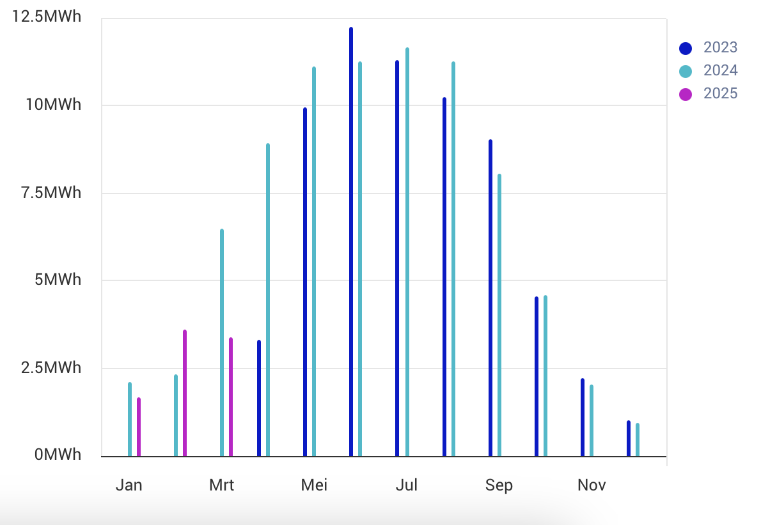

Roodheuvel: productie / opbrengst
Opbrengst: 2023 68,83 mWh, 2024 80,82 mWh
Gemiddeld tarief 2023 €0,079, 2024: € 0,057

Slide 6

Jaarrekening: Resultaat

Slide 7
Jaarrekening: Balans

Slide 8

Kascontrole
Kascommissie:
Ella Groothuis en Wim Gallee hebben de boekhouding gecontroleerd.
Gaat kascommissie verder?
Nieuwe leden?

Slide 9
Uitkering over 2024
 |  | Zelle* | Roodheuvel
Aantal certificaten |  | 267 | 338
Resultaat | € 5875 | 3321 | 2554
Mogelijk RVO subsidie: wacht op beschikking
Totaal
Uitkering per certificaat |  | ca. 22 | ca. 19
*Bij Zelle is een certificaat gelijk aan twee uitkeringsrechten

Slide 10
Uitkeringen
 | Zelle* | Roodheuvel
Certificaatprijs | € 190 | € 215
2022 voorschot uitkering | 25
2023 uitkering | 15
2023 terugstorting |  | 10
2024 uitkering | 28 | 17,50
2025 uitkering
Totaal uitgekeerd | € 68 | € 27,50
Resteert | € 122 | € 187,50
*Bij Zelle is een certificaat gelijk aan twee uitkeringsrechten

Slide 11

Decharge bestuur
Akkoord afspraken over uitkeringen?
Akkoord jaarrekening?
Decharge bestuur?

Slide 12
Samenstelling bestuur
Huidig bestuur
  Mirjam Ganzevles, secretaris
  Fred Hofman, penningmeester
  Gerard Oud, voorzitter
Beheer
  Peter Ganzevles, beheer installaties en ICT
  De drie bestuursleden en beheer continueren hun rol tot passeren Bronckhorst Energie
Notes:
Gerard: ik ben vanaf april penningmeester a.i. Inschrijving KvK vanaf 08-04-2021

Slide 13


Oprichten Bronckhorst Energie
EC Vorden en EC de Groene Draad gaan samen verder
Besturen werken al maanden samen
Intentie oprichten Bronckhorst Energie
Gemeente ondersteunt initiatief
Streven najaar oprichting
Notes:
13

Slide 14

Aanleiding
Uitdaging: bestuursleden vinden
Delen van middelen
Nieuwe activiteiten voor energietransitie
Daadkrachtige organisatie
Steviger gesprekspartner gemeente
Notes:
14

Slide 15

Randvoorwaarden
Financiële zekerheid leden ongewijzigd
Goed (professioneel) geregeld beheer
Bestuurlijke stabiliteit
ALV blijft gewoon
Mogelijkheid tot nieuwe acties
Draagvlak gemeente
Notes:
15

Slide 16
Structuur
BE
Communicatie
Cluster Besparing
Cluster Beheer
Kernteam
Cluster Ontwikkeling
EC Vorden
EC de Groene Draad
Cluster Realisatie
Notes:
16

Slide 17
Doelstelling
Alle activiteiten i.h.k.v de energietransitie
  Stimuleren besparen
  Buurtacties naar aardgasvrij
  Duurzame opwekprojecten
  Onderzoeken en inzetten opslagmogelijkheden
  Klimaatadaptatie
Notes:
17

Slide 18
Planning
ALV april 2025:
  Toelichten Bronckhorst Energie
  Kan de ALV zich hierin vinden?
Aanpassen statuten (notaris)
  ALV na de zomer, mogelijk 2x
  Benoemen bestuur
Passeren Bronckhorst Energie (notaris)
Notes:
18

Slide 19

Rondvraag
?

